Slide 1
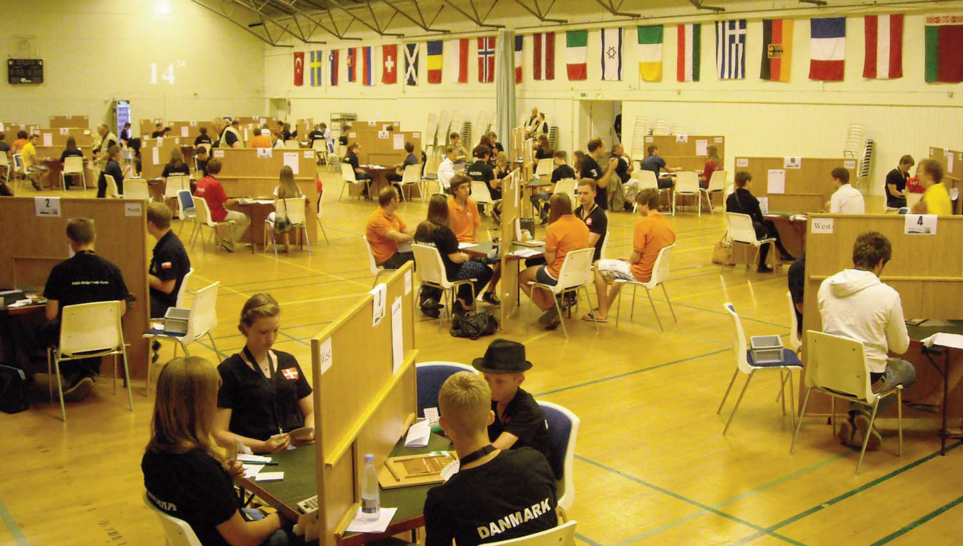
Genel Görünüm

